Slide 1
N.B. : Cette présentation a eu lieu dans le cadre du Colloque sur le droit de la famille et la violence conjugale des 8 et 9 octobre 2019, organisé par l’AOcVF, au Centre Shaw, à Ottawa, ON
Le contenu de cette présentation est la propriété de Madame Suzanne Zaccour, qui a donné la présentation intitulée Repenser les violences patriarcales : angles morts du droit de la famille, le 8 octobre 2019 à 9 h 15.
Veuillez la contacter pour toute redistribution liée au contenu de cette presentation.

Slide 2
Suzanne Zaccour
Candidate au doctorat en droit, Oxford University

Slide 3
« Pourquoi elle ne l’a pas quitté? »
« Ce n’est pas vraiment de la violence conjugale… C’est bien pire pour d’autres »
« Il ne l’a jamais battue »

Slide 4
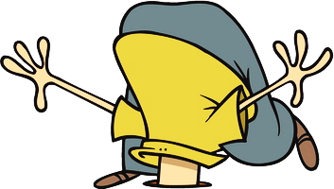
Le déni de la violence conjugale

Slide 5
Le déni de la violence conjugale
La violence conjugale est rare

Slide 6
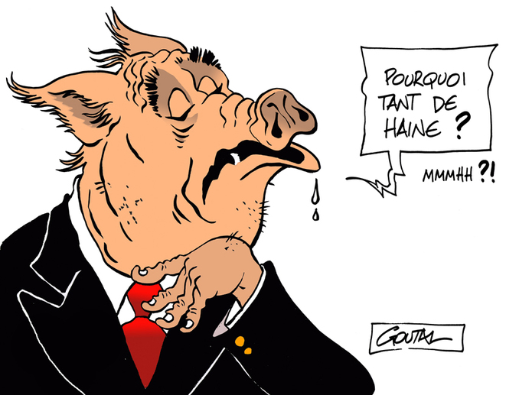
Le déni de la violence conjugale
La violence conjugale est rare

Slide 7
Le déni de la violence conjugale
La violence conjugale est rare
Culture du viol

Slide 8
Le déni de la violence conjugale
Cette relation se détériore et devient particulièrement tendue et houleuse. Selon madame Pr..., Monsieur est agressif et contrôlant; ce dernier témoigne de l'attitude hystérique et hors de contrôle de cette dernière lors de leurs chicanes.
X a donc été fréquemment témoin de ces conflits où la violence verbale et, à l'occasion, la violence physique ont été présentes. En particulier, la fin de semaine des 11 et 12 septembre 2010, elle est témoin d'une chicane au cours de laquelle Monsieur utilise la force physique à l'égard de sa conjointe.
Droit de la famille — 113557, 2011 QCCS 6019
Ce n’est pas important!

Slide 9
Le déni de la violence conjugale
Ce n’est pas important!
Protection

Slide 10
Le déni de la violence conjugale
I am satisfied, that there were numerous incidents of pushing, shoving and name-calling. […] It stands to reason that the [father], being the larger and heavier of the two, inflicted more damage, but I conclude that both parties were active participants on these occasions. I find that I am unable to ascribe more blame to one or the other.
J.A. v DA., [2002] OJ No 2315
Un « incident » de violence conjugale

Slide 11
Le déni de la violence conjugale
Un « incident » de violence conjugale
Contrôle coercitif

Slide 13
Suzanne Zaccour
https://suzannezaccour.wixsite.com/site
Merci!

